Slide 1
AUDITORÍAS DE SISTEMAS DE GESTIÓN
Speaker: Luis Clavijo Ayala

Slide 2

El proceso de auditoria
Cuestiones previas

Slide 3
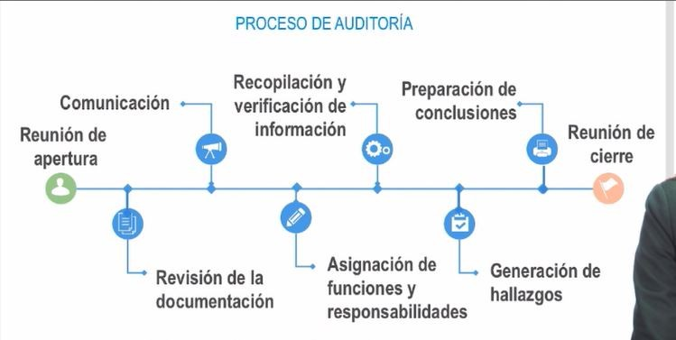
El proceso de auditoría
Actividades del proceso de auditoría

Slide 4

El proceso de auditoría
CUESTIONES PREVIAS a considerar
1. Grado de interacción entre auditor y auditado
Con interacción del ser humano
Sin interacción del ser humano
2. Ubicación del auditado
En las instalaciones del auditado (in situ)
Remota o a distancia. Para realizar una auditoría remota depende del grado de confianza entre auditado y auditor

Slide 5
El proceso de auditoría
3. Visita a las instalaciones del auditado
Con objeto de minimizar la interferencia con los procesos y para asegurar la seguridad y salud de los auditores, hay que considerar:
Planificar la visita: garantizar autorización y acceso, facilitar información…
Actividades in situ: evitar interrumpir la actividad, uso EPP, comunicación de riesgos, procedimiento de emergencias, permiso para hacer fotos, etc.
Actividades de auditoría virtual: verificación técnica antes del inicio, asegurar confidencialidad y privacidad durante las pausas, uso de tecnología apropiada…

Slide 6
El proceso de auditoría
Gestión del tiempo
Fundamental para conseguir el éxito de a auditoría. Es responsabilidad del auditor
El auditor debe acceder a lo fundamental y evitar aquello que le desvíe de sus objetivos

Slide 7
El proceso de auditoría
Formulación de preguntas
Al preparar los documentos de trabajo, el auditor debe contestar a lo siguiente:
¿Qué registro de auditoría será creado al usar este documento de trabajo?
¿Qué actividad de auditoría está relacionada con este documento de trabajo en particular?
¿Quién será el usuario de este documento de trabajo?
¿Qué información es necesaria para preparar este documento de trabajo?
En auditorías combinadas (se auditan dos o más sistemas e gestión), para evitar duplicidades hay que tener en cuenta: agrupar requisitos similares de diferentes criterios y coordinar el contenido de las listas de comprobación y cuestionarios
Los documentos de trabajo deben adaptarse a cada auditoría

Slide 8
El proceso de auditoria
Ejecución

Slide 9
El proceso de auditoría
REUNIÓN DE APERTURA
Debe celebrarse con el personal de la empresa auditada, presidida por el director general o con los responsables de las funciones o procesos a auditar.
El auditor líder debe generar confianza y precisar los siguiente conceptos:
Revisar y confirmar alcance, objetivos, plan de auditoría y horarios
Planificación (áreas a las que afecta)
Criterios de auditoría que se utilizarán.
Canales de comunicación entre el equipo auditor y el auditado.

Slide 10
El proceso de auditoría
Constante información al auditado sobre el progreso de la auditoría.
Personas implicadas (equipo auditor, observadores, guías e intérpretes)
Dejar claro la confidencialidad del proceso.
Aclarar la disponibilidad de los recursos e instalaciones que necesita el equipo auditor por parte del auditado y facilitar solventar las necesidades que surjan por parte del equipo auditor
Tras la reunión de apertura se visitan las instalaciones de la organización para hacerse una idea de sus procesos y ubicación

Slide 11
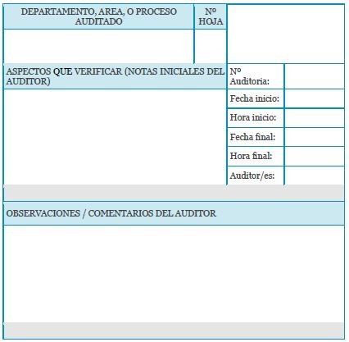
El proceso de auditoría
Ejemplo de recogida de datos en la auditoría

Slide 12
El proceso de auditoría
REVISIÓN DE LA DOCUMENTACIÓN
El auditor tiene que analizar si la información que entrega el auditado proporciona evidencia objetiva suficiente para demostrar que se han cumplido los requisitos.
La información debe ser:
Completa: Todo el contenido esperado está en la información documentada
Correcta: El contenido es conforme con otras fuentes fiables como normas y reglamentos
Coherente: Coherente consigo misma y con contenidos actualizados
Actual: Contenido actualizado

Slide 13
El proceso de auditoría
COMUNICACIÓN
La comunicación debe ser constante entre auditor y auditado durante todo el proceso de auditoría.
El equipo de auditoría debería reunirse periódicamente para intercambiar información, evaluar el progreso de la auditoría y reasignar trabajo entre los distintos miembros del mismo.
Imprescindible comunicar:
Evidencia que suponga un riesgo significativo inminente para el auditado  comunicar al auditado y, cuando sea apropiado, al cliente
Inquietudes acerca de temas fuera del alcance de la auditoría  reportar al auditor líder para que valore su comunicación al auditado y cliente

Slide 14
El proceso de auditoría
Evidencia que indique que no se puede alcanzar los objetivos de auditoría  comunicar las razones al cliente y auditado para determinar acciones
Necesidad de cambios en el plan  revisado y aprobado por el gestor de la auditoría y el auditado

Slide 15
El proceso de auditoría
ASIGNACIÓN DE ROLES DE GUÍAS Y OBSERVADORES
Guías y observadores requieren de la aprobación del auditor líder, cliente y auditado y no pueden interferir en el desarrollo de la auditoría.
Observador  Parte del auditado. Solo ejerce funciones de acompañante.
Guías  Asignados por el auditado. Están al servicio del equipo auditor para:
Ayudar a los auditores a identificar a los individuos que van a participar en las entrevistas y confirmar los tiempos.
Organizar la logística de acceso a instalaciones específicas del auditado.
Asegurarse de que el equipo auditor y los observadores conocen y respetan las reglas de seguridad de la ubicación y procedimientos de emergencia.
Roles adicionales
  Ser testigo de la auditoría en nombre del auditado.
  Facilitar aclaraciones o ayudar a recolectar información

Slide 16
El proceso de auditoría
RECOPILACIÓN Y VERIFICACIÓN DE LA INFORMACIÓN
Recopilar y verificar información relevante a los objetivos, alcance y criterios de auditoría.
Sólo la información verificable se acepta como evidencia de auditoría
Realización de entrevistas
Herramienta muy potente para recolectar información.
Aspectos a tener en cuenta:
Realizarlas a horas normales y en el sitio habitual de trabajo del entrevistado, tranquilizar al entrevistado, explicar la razón, selección del tipo de preguntas, resumir y revisar los resultados de la entrevista, agradecer su participación y cooperación…

Slide 17

El proceso de auditoría
Selección de fuentes de información
Para realizar una auditoría es imprescindible obtener información. ISO 19011, en su apartado A.14, proporciona orientación sobre la selección de fuentes de información.
Observación de actividades y condiciones de trabajo
Registros, actas de reuniones, informes de resultados
Análisis e indicadores de desempeño
Retroalimentación de clientes
Encuestas y mediciones externas. Análisis de satisfacción

Slide 18
El proceso de auditoría
Hay dos tipos principales de muestreo:
Muestreo basado en juicio
consiste en el enfoque empleado por el auditor que quiere emplear su propio conocimiento o experiencia y juicio profesional, para determinar el tamaño de la muestra. Puede no ser objetivo. La muestra puede ser sesgada y no representativa de la población
Muestreo estadístico
El muestreo estadístico es un procedimiento de muestreo en el que el diseño y selección de la muestra es al azar mediante el uso de una teoría matemática o de probabilidades para determinar cuántas partidas serán seleccionadas y para evaluar los resultados de la muestra
El Anexo A.6 de la norma proporciona detalle de ambos tipos de muestreo.

Slide 19
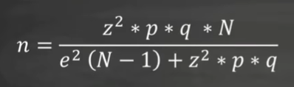
El proceso de auditoría
Muestreo estadístico
n: tamaño de muestra
z: nivel de confianza (*)
p: probabilidad a favor (0,5)
q: probabilidad en contra (0,5)
N: universo poblacional
e: error aceptado (**)
(*) ISO 19011 recomienda un nivel de confianza de 95% para auditorías, por lo que el valor de z sería 1,96
(**) Si el margen de error es de 5%, el valor de e sería 0,05

Slide 20
El proceso de auditoría
GENERACIÓN DE HALLAZGOS
Es el resultado de la evaluación de la evidencia y comparación con criterios de auditoría. El resultado puede ser conformidad, no conformidad, observación o desviación.
Las no conformidades y su soporte de evidencia deberían ser registradas y revisadas con el auditado
El equipo auditor debe reunirse periódicamente para revisar los hallazgos
Registro de No Conformidades
Descripción o referencia a los criterios de auditoría.
Declaración de no conformidad.
Evidencia de auditoría.
Hallazgos de auditoría relacionados, si se aplican

Slide 21

El proceso de auditoría
TIPO DE HALLAZGOS
No Conformidad
Se refiere a la ausencia de un requisito de la norma. Es el incumplimiento total de un requisito legal y/o un incumplimiento sistemático de algún requisito de la organización.
Indica que el sistema está fallando y esas fallas afectan a la calidad del producto (ISO 9001), a los aspectos e impactos ambientales (ISO 14001) o a la seguridad y salud de los trabajadores (ISO 45001). Las fallas deben subsanarse de inmediato.

Slide 22
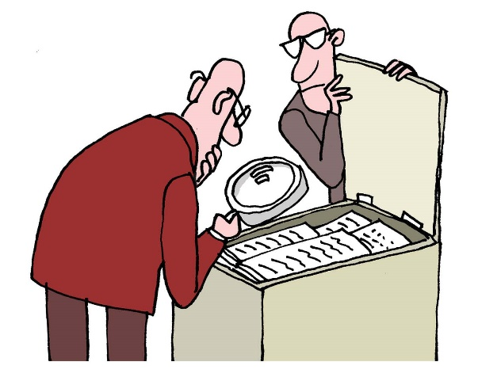
El proceso de auditoría
TIPO DE HALLAZGOS
Desviación
Incumplimiento esporádico y circunstancial de algún requisito de la norma. Indica defectos leves del sistema frente a los requisitos de la norma.
Fallos esporádicos que no se repiten y NO afectan a la calidad de los productos (ISO 9001), a los aspectos e impactos ambientales (ISO 14001) o a la seguridad y salud de los trabajadores (ISO 45001). Los fallos deben ser subsanados pero no conlleva una urgencia.

Slide 23

El proceso de auditoría
TIPO DE HALLAZGOS
Observación
Circunstancia que no incumple ningún requisito de la norma o que no presenta una evidencia objetiva, pero que se lo debe tener en cuenta para que no ocasione incumplimientos en el futuro.
Indicador de malas prácticas. Requiere que el auditado las tome en cuenta y haga un seguimiento a fin de detectar posibles fallos y tomas acciones de ser necesario.

Slide 24
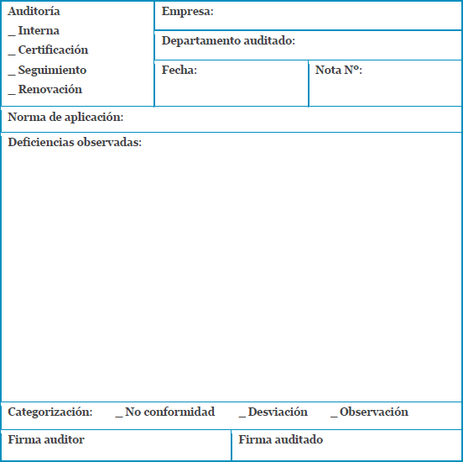
El proceso de auditoría
Ejemplo de nota de hallazgo

Slide 25
El proceso de auditoría
PREPARACIÓN CONCLUSIONES DE AUDITORÍA
El equipo auditor debe reunirse antes de la reunión de cierre con el fin de:
Revisar los hallazgos de la auditoría y cualquier otra información recopilada
Llegar a un acuerdo respecto a las conclusiones
Preparar recomendaciones, si está especificado en el plan de auditoría.
Discutir el seguimiento a la auditoría, según aplique

Slide 26
El proceso de auditoría
PREPARACIÓN CONCLUSIONES DE AUDITORÍA
Las conclusiones deben tratar sobre:
Grado de conformidad con los criterios
Efectiva implementación y mejora del sistema de gestión.
Capacidad del proceso de revisión por la dirección de asegurar la continua mejora del sistema.
Logro de los objetivos de auditoría, cobertura del alcance y cumplimiento con los criterios
Causas raíz de los hallazgos.

Slide 27
El proceso de auditoría
REUNIÓN DE CIERRE
El auditor líder presenta los hallazgos y conclusiones de la auditoría
Participantes  alta dirección del auditado + responsables de los procesos auditados + clientes + otras partes interesadas
Puntos a tratar en la reunión:
Aclarar que la evidencia recolectada está basada en una muestra de la información disponible.
El método de reporte final.
Breve explicación de los hallazgos y sus posibles consecuencias.
Presentación de las conclusiones de forma que se comprendan y reconozcan por la alta dirección del auditado.
Actividad post-auditoría relacionada (implementación acciones correctivas, manejo de quejas de auditoría, proceso de apelación, etc.).

Slide 28
El proceso de auditoría
PREPARACIÓN DEL INFORME DE AUDITORÍA
El auditor líder elabora el Informe de Auditoría y debe ser un registro completo, exacto, conciso y claro de la auditoría.
Tiene que incluir o hacer referencia a:
Los objetivos de auditoría
El alcance (unidades y procesos)
Identificación del cliente.
Identificación del equipo auditor y los participantes del auditado en la auditoría (guías y observadores)
Las fechas y los lugares donde se realizaron las actividades de auditoría.
Los criterios empleados
Los hallazgos de la auditoría y su respectiva evidencia.
Las conclusiones.
Declaración sobre el grado de cumplimiento de criterios de la auditoría

Slide 29
El proceso de auditoría
DISTRIBUCIÓN DEL INFORME DE AUDITORÍA
EL informe de auditoría debe estar fechado, revisado y aprobado.
Se distribuye a las partes interesadas pertinentes conforme al plan o programa de auditoría.
FINALIZACIÓN DE LA AUDITORÍA
Todas las actividades contempladas en el plan de auditoría han finalizado y el informe ha sido entregado.
Los documentos generados deben conservarse o destruirse de común acuerdo con el auditado y partes interesadas.
La documentación es confidencial salvo que sea requerido por ley o con la aprobación explícita del auditado.

Slide 30
El proceso de auditoría
SEGUIMIENTO DE LA AUDITORÍA
Si los hallazgos y conclusiones requieren de un plan de acción, el auditado debe decidir y emprenderlas en un plazo acordado.
La efectividad de las medidas correctivas debe verificarse.
Es opcional para el auditor dependiendo del acuerdo entre las partes.

